Slide 1
DEEP LEARNING COM PYTHON
Carolina Silva

Slide 2

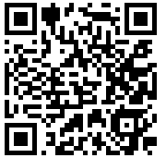
Olá,
Eu sou a Carol
Olá, meu nome é Carol, sou mestranda na PUC Minas no Programa de Pós Graduação em Engenharia Elétrica, divulgadora científica pelo PretaTech e podcaster no Cientistas Criativas. Completamente apaixonada por jogos (é possível me encontrar nas salas de jogos do Discord discutindo sobre estratégias no Valorant e outros games).
Notes:
Esse QR code direciona para o meu LinkedIn meninas.
Usei o site: https://www.invertexto.com/gerador-qr-code

Slide 3
AGENDA
DEEP LEARNING
01
O que é Deep Learning?
CLASSIFICAÇÃO BINÁRIA
02
Conhecendo NLP e classificando reviews
CLASSIFICAÇÃO DE IMAGENS
03
Classificando imagens utilizando Deep Learning

Slide 4
1. DEEP LEARNING

Slide 5
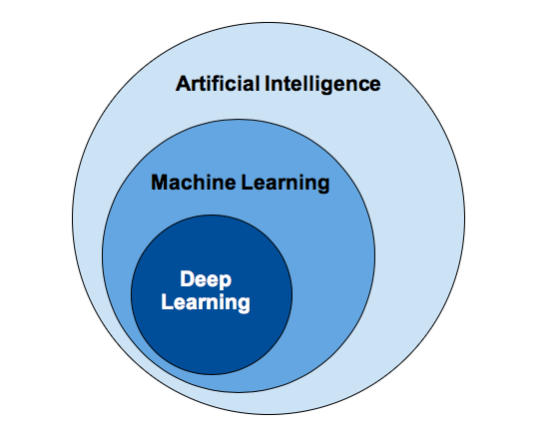
DEEP LEARNING
Inteligência artificial, Machine Learning, Deep Learning

Slide 6
DEEP LEARNING
O “deep” em deep learning

Slide 7
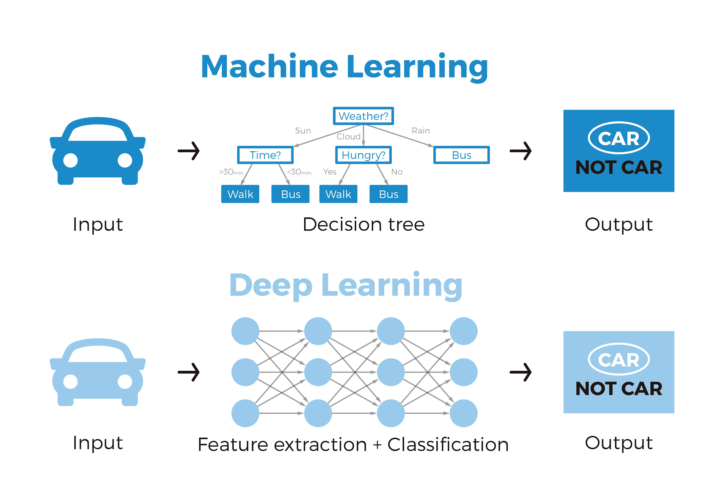
DEEP LEARNING
Notes:
Uma emoção é um conjunto de respostas químicas e neurais baseadas nas memórias emocionais, e surgem quando o cérebro recebe um estímulo externo. O sentimento, por sua vez, é uma resposta à emoção e diz respeito a como a pessoa se sente diante daquela emoção.

Slide 8
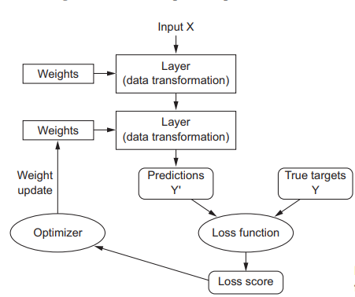
DEEP LEARNING
Entendendo como deep learning funciona, em três imagens

Slide 9
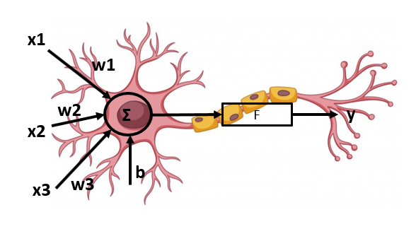
DEEP LEARNING
O que é o que deep learning?
Método moderno de construção, treinamento e uso de redes neurais
Notes:
Uma emoção é um conjunto de respostas químicas e neurais baseadas nas memórias emocionais, e surgem quando o cérebro recebe um estímulo externo. O sentimento, por sua vez, é uma resposta à emoção e diz respeito a como a pessoa se sente diante daquela emoção.

Slide 10
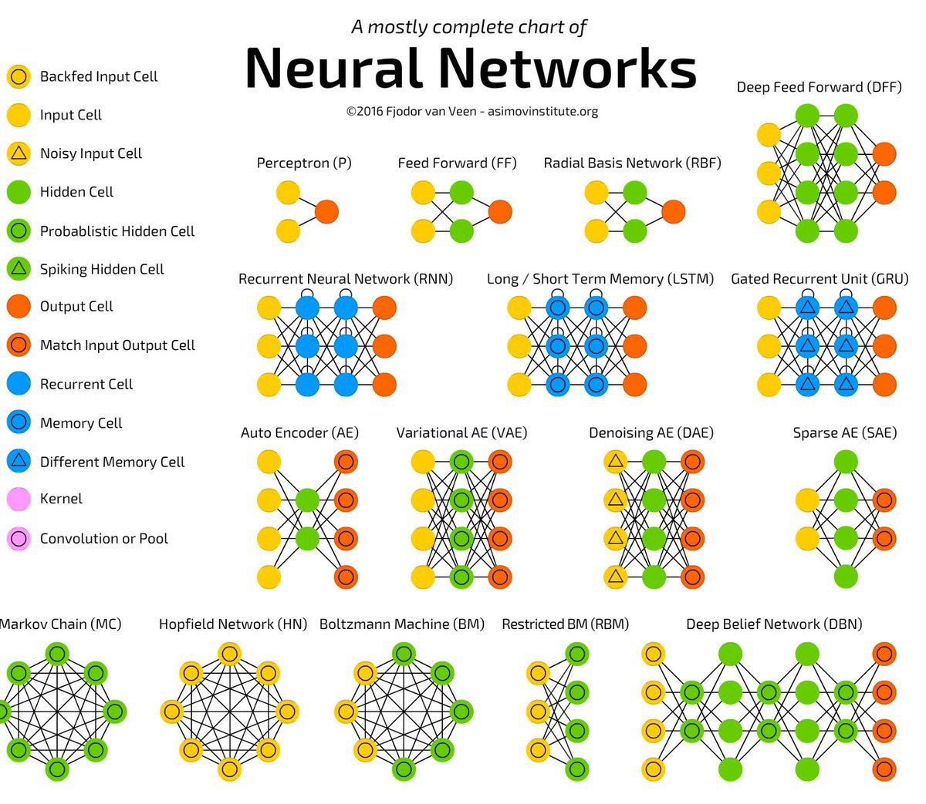
DEEP LEARNING
Notes:
Uma emoção é um conjunto de respostas químicas e neurais baseadas nas memórias emocionais, e surgem quando o cérebro recebe um estímulo externo. O sentimento, por sua vez, é uma resposta à emoção e diz respeito a como a pessoa se sente diante daquela emoção.

Slide 11
POR QUE DEEP LEARNING AGORA E QUAIS OS DESAFIOS?
DATASET
HARDWARE
COMPLEXIDADE
INVESTIMENTOS

Slide 12
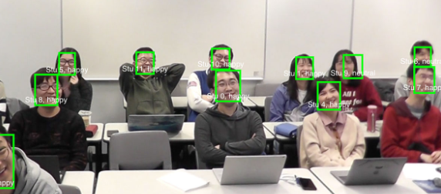
APLICAÇÕES E NOVIDADES DA ÁREA
Compreender o comportamento do cliente (RNN)
Reconhecimento Facial (CNN)
Suporte Técnico Personalizado
Mineração com CNN (TransferLearning)

Slide 13
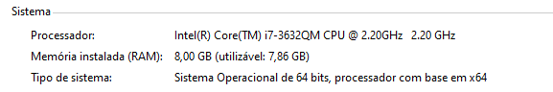
WORKSTATION
Sistema computacional
Jupyter Notebook / Google Colaboratory
Framework Keras
Python
Notes:
Uma emoção é um conjunto de respostas químicas e neurais baseadas nas memórias emocionais, e surgem quando o cérebro recebe um estímulo externo. O sentimento, por sua vez, é uma resposta à emoção e diz respeito a como a pessoa se sente diante daquela emoção.

Slide 14
EXEMPLO PRÁTICO
Classificação de comentários de filme (classificação binária)
Classificação de imagens – Gatos e Cachorros

Slide 15
2. CLASSIFICAÇÃO BINÁRIA

Slide 16
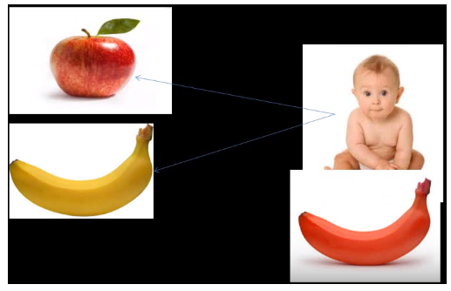
PROCESSO DE CLASSIFICAÇÃO
Notes:
Uma emoção é um conjunto de respostas químicas e neurais baseadas nas memórias emocionais, e surgem quando o cérebro recebe um estímulo externo. O sentimento, por sua vez, é uma resposta à emoção e diz respeito a como a pessoa se sente diante daquela emoção.

Slide 17
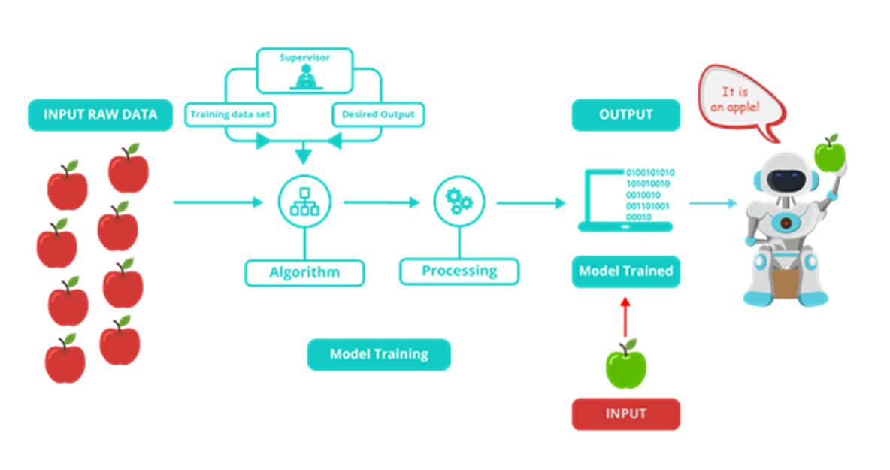
PROCESSO DE CLASSIFICAÇÃO
Notes:
Uma emoção é um conjunto de respostas químicas e neurais baseadas nas memórias emocionais, e surgem quando o cérebro recebe um estímulo externo. O sentimento, por sua vez, é uma resposta à emoção e diz respeito a como a pessoa se sente diante daquela emoção.

Slide 18
3. CLASSIFICAÇÃO DE IMAGENS

Slide 19
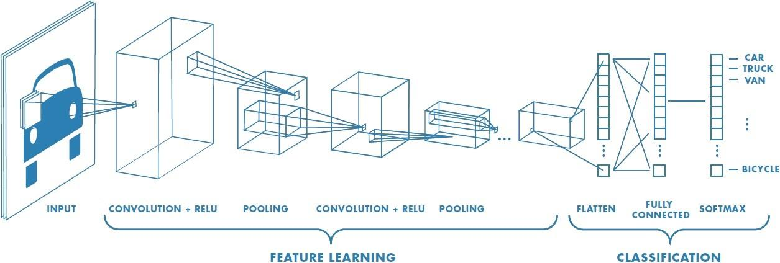
REDE NEURAL CONVOLUCIONAL

Slide 20
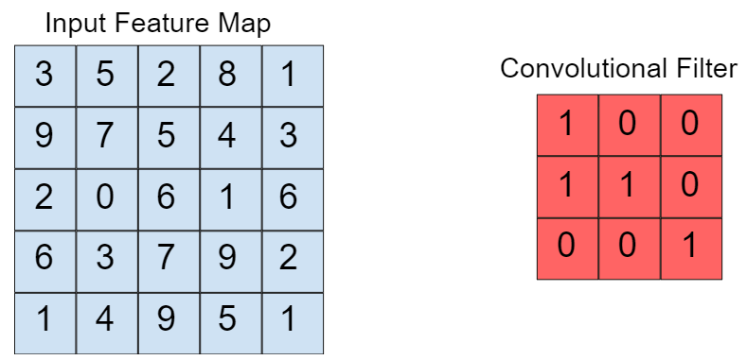
CONVOLUÇÃO

Slide 21
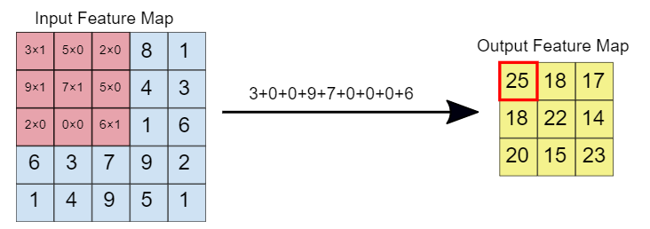
CONVOLUÇÃO

Slide 22
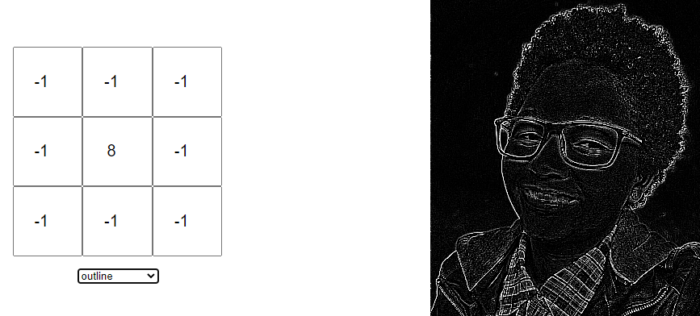
CONVOLUÇÃO
=
*

Slide 23
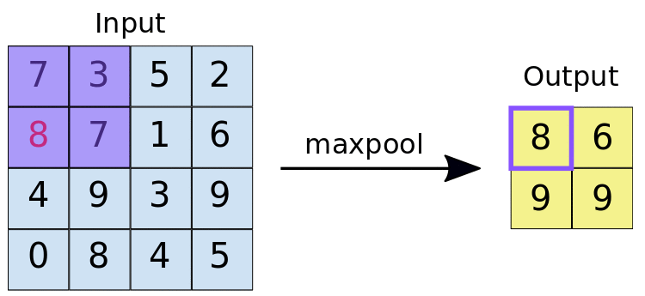
POOLING

Slide 24
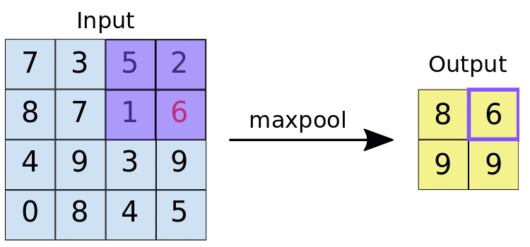
POOLING

Slide 25
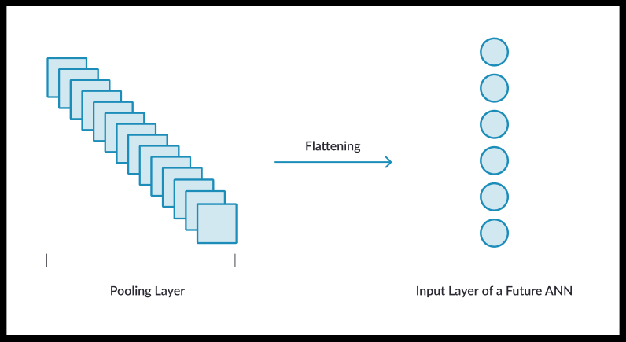
FLATTENING

Slide 26
OBRIGADA
https://medium.com/@apretatech
https://github.com/apretatech
apretatech@gmail.com
apretatech
apretatech

